Slide 1
Implementing Unsupervised Learning method in u-net segmentation architecture
Students: Avshalom Dayan & HOD RAZ
Supervisor: EYAL Ben DAVID
Notes:
מימוש שיטה מתחום ה-unsupervised בארכיטקטורת סגמנטציה מוכרת ומובילה –unet

Slide 2
Table of Content
Project goals
Task
Literature review & Research
Baseline architecture – U-Net with ResNet-34 encoder
First architecture – Adding reconstruction decoder
Second architecture – No skips in reconstruction decoder
Final architecture – No skips in both decoders
Results
Conclusions
Potential future work
Notes:
מטרות הפרויקט > המשימה > סקר הספרות > הצגת U-Net לעומק > הצגת השינויים בארכיטקטורה שאנו מציעים > תוצאות > מסקנות

Slide 3
Project goals
Project goals > Task > Literature review & Research > Baseline architecture – U-Net with ResNet-34 encoder > …
Improving U-Net segmentation architecture by implementing unsupervised learning method (auto-encoder)
Acquire knowledge in both supervised and unsupervised deep neural network (DNN) architectures and methods
Notes:
שיפור unet ע"י שילוב שיטות מתחום ה-unsupervised
מטרה משנית – להעשיר את הידע בתחומי הלמידה עמוקה, הן ב-supervised והן ב-unsupervised

Slide 4
Task - Overview
Project goals > Task > Literature review & Research > Baseline architecture – U-Net with ResNet-34 encoder > …
Overview > Data > Evaluation
Shallow clouds play a key role in determining the Earth's climate
Researchers at Max Planck Institute for Meteorology turned to Kaggle, to have a better cloud organization understanding and by that, to build better climate models
In the challenge we should predict the segmentations mask of each of the following four cloud types:
Notes:
כסיפור מעשה בחרנו משימה של סגנטציית עננים מתמונות לוויין. 4 סוגי עננים שיש לתייג.

Slide 5
Project goals > Task > Literature review & Research > Baseline architecture – U-Net with ResNet-34 encoder > …
Overview > Data > Evaluation
In the task we should predict the segmentations mask of each of the following four cloud types:

Slide 6
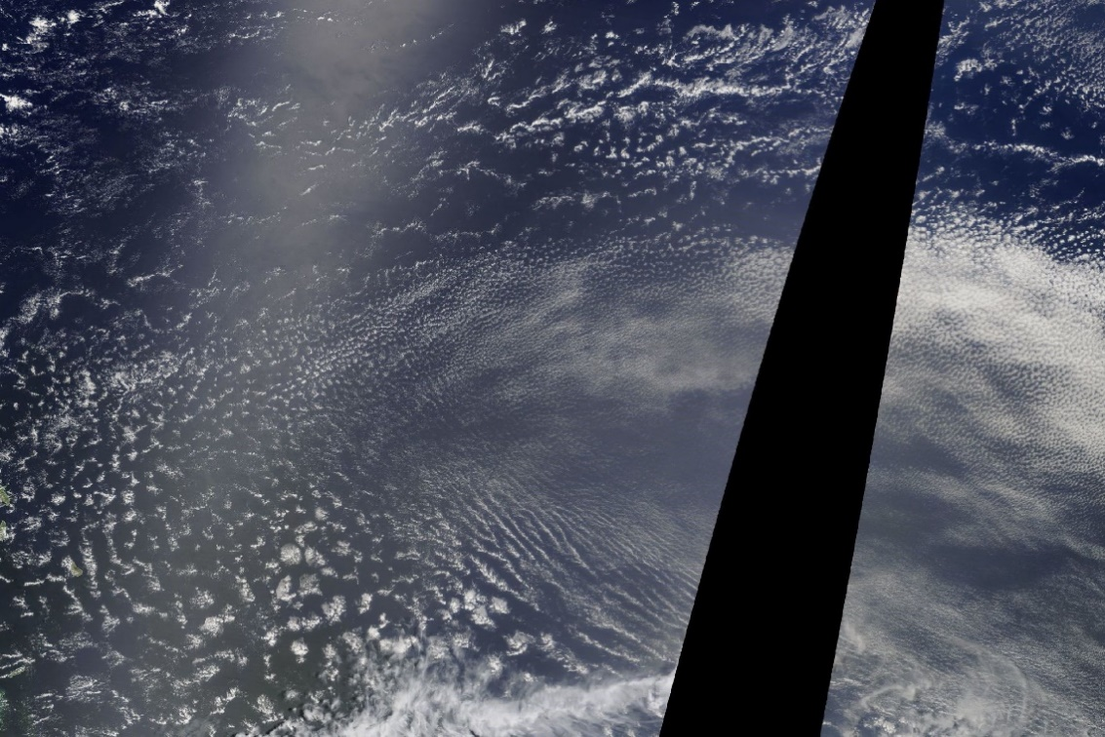
Project goals > Task > Literature review & Research > Baseline architecture – U-Net with ResNet-34 encoder > …
Overview > Data > Evaluation
In the task we should predict the segmentations mask of each of the following four cloud types:
Sugar cloud:
Dusting of very fine clouds, little evidence of self-organization
Notes:
עננים דקים ו"גרעיניים" שניתן לזהות רמה מסוימת של ארגון ביניהם.

Slide 7
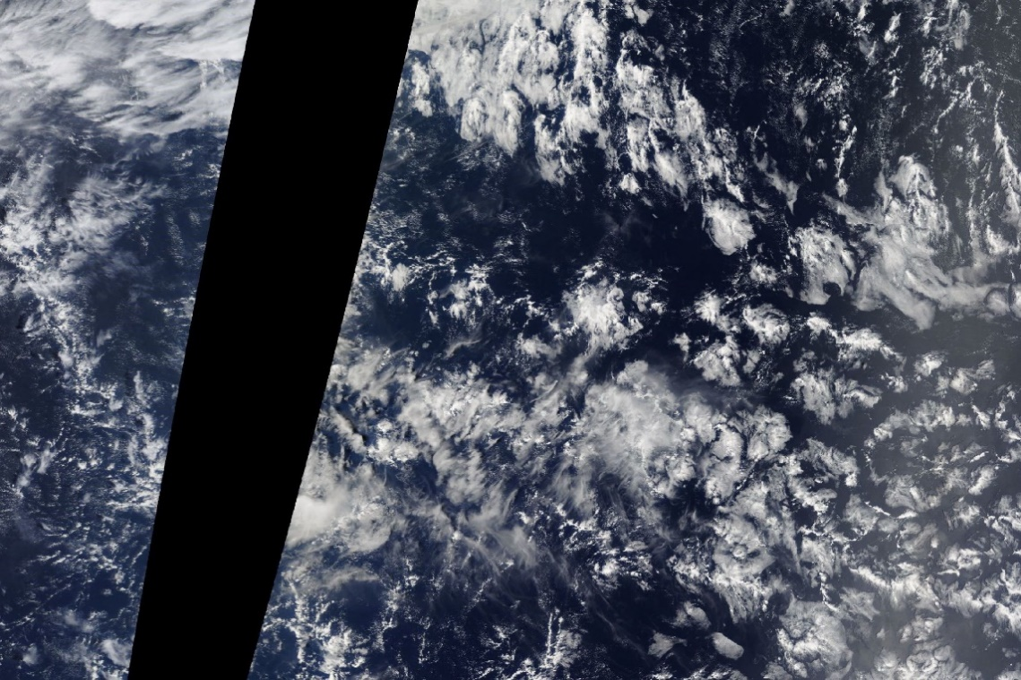
Project goals > Task > Literature review & Research > Baseline architecture – U-Net with ResNet-34 encoder > …
Overview > Data > Evaluation
In the task we should predict the segmentations mask of each of the following four cloud types:
Flower cloud:
Large-scale stratiform cloud features appearing in bouquets.
Well separated from each other
Notes:
עננים גדולים יותר המאורגנים בצורה של "זר" אך מנותקים אחד מהשני.

Slide 8
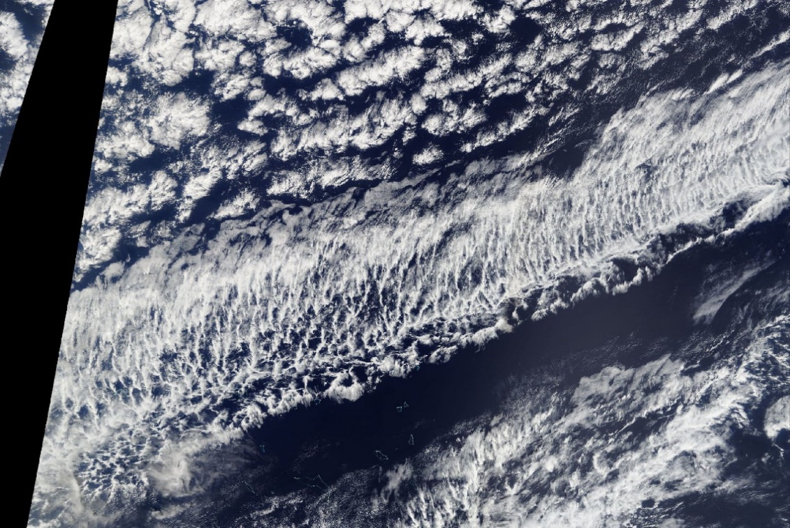
Project goals > Task > Literature review & Research > Baseline architecture – U-Net with ResNet-34 encoder > …
Overview > Data > Evaluation
In the task we should predict the segmentations mask of each of the following four cloud types:
Fish cloud:
Large-scale skeletal networks of clouds separated from other cloud forms
Notes:
עננים גדולים המחוברים ומאורגנים בצורה "שלדית". מנותקים ממבני עננים אחרים.

Slide 9
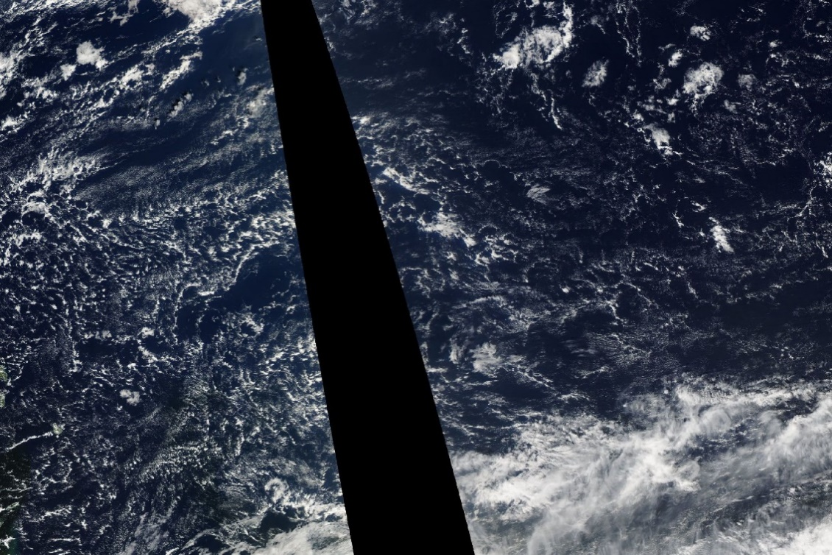
Project goals > Task > Literature review & Research > Baseline architecture – U-Net with ResNet-34 encoder > …
Overview > Data > Evaluation
In the task we should predict the segmentations mask of each of the following four cloud types:
Gravel cloud:
Meso-beta lines (20 – 200 km scale) of arcs defining randomly interacting cells with intermediate granularity
Notes:
עננים קטנים, דקים וגרעיניים ללא קשר וארגון ניכר ביניהם.

Slide 10
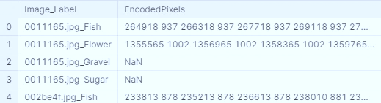
DATA
Project goals > Task > Literature review & Research > Baseline architecture – U-Net with ResNet-34 encoder > …
Overview > Data > Evaluation
Dataset consists of ~9.2 K images
5.5 K of train images
3.7 K of test images
Input size: images and masks are 1400 x 2100 pixels
Output size: predicted masks are 350 x 525 pixels
Submission file and ground truth segmentation file are both RLE (Run Length Encoder):

Slide 11
DATA
Project goals > Task > Literature review & Research > Baseline architecture – U-Net with ResNet-34 encoder > …
Overview > Data > Evaluation
Number of instances of cloud types in the dataset:
3751 sugar clouds
2939 flower clouds
2781 fish clouds
2365 gravel clouds
Notes:
מבחינת מופעים של סוגים שונים – הdata מאוזן.

Slide 12
DATA
Project goals > Task > Literature review & Research > Baseline architecture – U-Net with ResNet-34 encoder > …
Overview > Data > Evaluation
Number of images by the number of cloud types included in them
1348 images include 1 cloud types in it
2372 images include 2 cloud types in it
1560 images include 3 cloud types in it
266 images include 4 cloud types in it
Notes:
קיים חוסר איזון מסוים כלפי תמונות עם כל ארבעת הסוגים. משהו לקחת לתשומת ליבנו אך עוד לא ברור אם יהיה רלוונטי בהמשך.

Slide 13
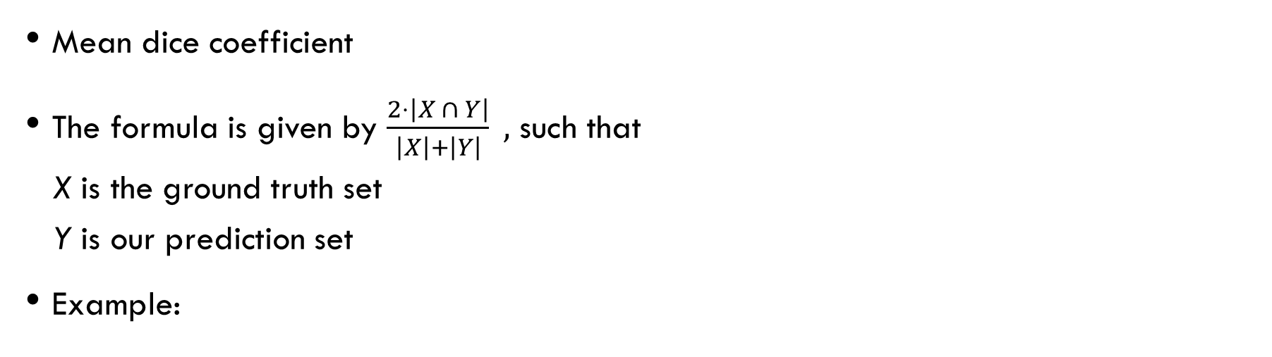
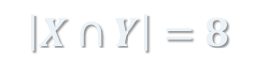
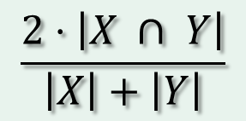
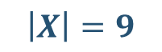
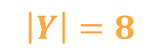
Evaluation
Project goals > Task > Literature review & Research > Baseline architecture – U-Net with ResNet-34 encoder > …
Overview > Data > Evaluation
Mean dice coefficient
The formula is given by $\frac{2⋅\left|X ∩ Y\right|}{\left|X\right|+\left|Y\right|} ,$ such that X is the ground truth set Y is our prediction set
Example:
$$\left|X\right|=9$$
$$\left|Y\right|=8$$
$$\left|X∩Y\right|=8$$
$$\frac{2⋅\left|X ∩ Y\right|}{\left|X\right|+\left|Y\right|}$$
Notes:
מדד מקובל בחתום הסגמנטציה. דומה קצת לIoU.
דוגמה – בכחול – המידע המתויג (GT) ובכתום, מפת הסגמנטציה שאנו חוזים.

Slide 14

Literature Review
Project goals > Task > Literature review & Research > Baseline architecture – U-Net with ResNet-34 encoder > …
General > U-Net > U-Net with ResNet encoder
Stanford’s CS231n: “Convolutional Neural Networks for Visual Recognition”.
We reviewed papers of U-Net and several of its variants.
U-Net – 2015
TernausNet – 2018
AlbuNet - 2018
Notes:
צברנו קצת ידע בסיסי מקדים בקורס של סטנפורד בראייה ממוחשבת בעזרת רשתות קונבולוצייה.
לאחר מכן לסקרנו לעומק את u-net וכל מני תצורות שונות שלה.

Slide 15
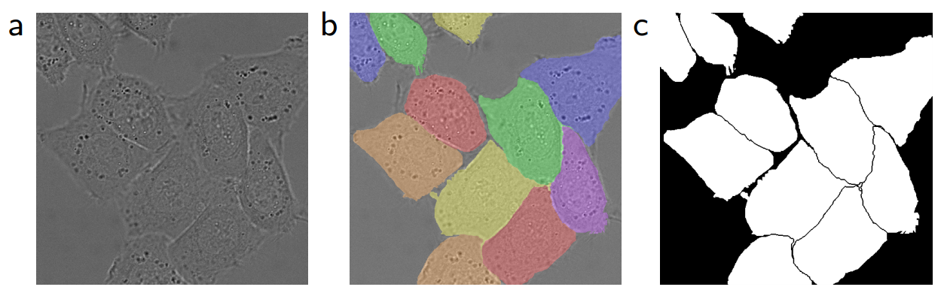
U-Net
Project goals > Task > Literature review & Research > Baseline architecture – U-Net with ResNet-34 encoder > …
General > U-Net > U-Net with ResNet encoder
U-Net is a CNN that was developed for biomedical image segmentation at the CS Department of the University of Freiburg, Germany, 2015.
It designed to work with fewer training images and to yield more precise segmentations than previous state-of-the-art biomedical segmentation CNNs.
Notes:
פותחה במקור לסגמנטציה של תמונות מתחום הביומדיקל.
עוצבה לעבוד בצורת טובה על משימות שאין מידע מתויג רב עבורן.

Slide 16
U-Net - Architecture
Project goals > Task > Literature review & Research > Baseline architecture – U-Net with ResNet-34 encoder > …
General > U-Net > U-Net with ResNet encoder
Contains two paths:
Contraction path (a.k.a encoder), capture the context in the image. Traditional stack of convolutional and max pooling layers.
Expansive path (a.k.a decoder), used to enable precise localization using transposed convolutions.
In order to localize upsampled features, the expansive path combines them with high-resolution features from the contracting path via skip-connections
Only contains convolutional layers which make it compatible to images of any size.
Notes:
הארכיטקטורה מורכבת משני רכיבים עיקריים. Encoder – נתיב המצמצם את התמונה לפיצ'רים "החשובים ביותר" שלה ע"י שכבות קונבולוצייה ו-pooling.
Decoder – נתיב המרחיב את המידע מהמימד הנמוך חזרה לסגמנטציה על גבי התמונה.
עקרון חשוב ב-unet – ע"מ להעביר מידע לוקאלי לשחזור התמונה ב-decoder. מבוצעים skip-connections בין שני הנתיבים.

Slide 17
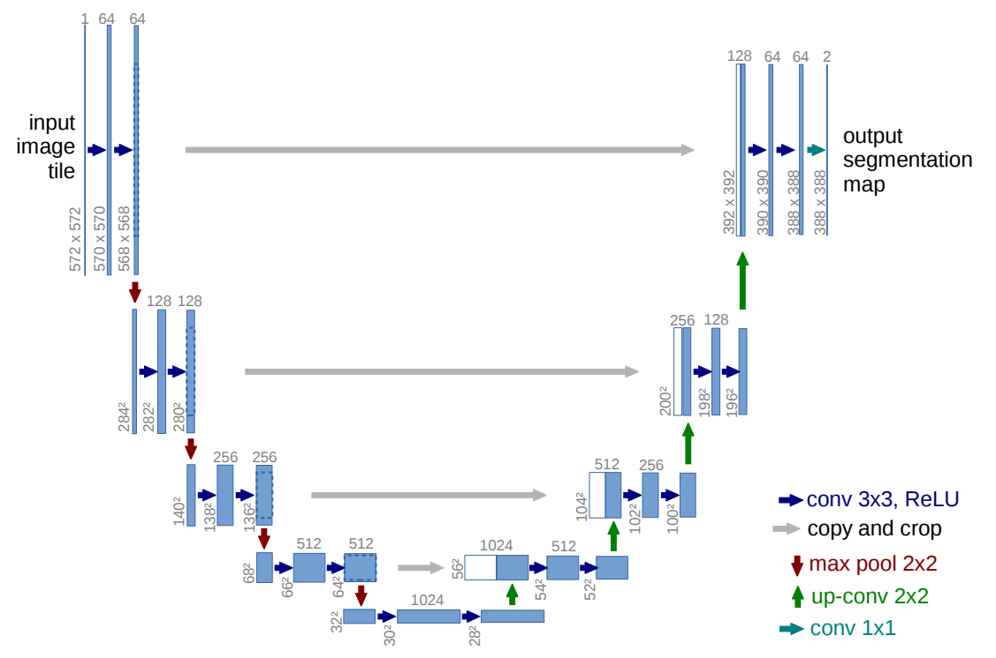
U-Net - Architecture
Project goals > Task > Literature review & Research > Baseline architecture – U-Net with ResNet-34 encoder > …
General > U-Net > U-Net with ResNet encoder
Notes:
Encoder – שכבות קונבולוצייה וpooling
Decoder – שכבות קונבולוצייה ןupsampling בעזרת deconv
Skip connections – המעבירים את המידע הלוקאלי הקרוב לכניסה לרשת אל ה-decoder בו מבוצעת ה"בנייה מחדש" של התמונה למפת סגמנטציה. חשוב לזכור כי נבחן את תפקידם של ה-skip connections בהמשך.

Slide 18
U-Net with resnet encoder
Project goals > Task > Literature review & Research > Baseline architecture – U-Net with ResNet-34 encoder > …
General > U-Net > U-Net with ResNet encoder
The performance of U-Net can be improved by using pre-trained weights.
Papers:
TernausNet – Iglovikov, 2018
AlbuNet – Kalinin, 2018
Kaggle competitions:
Kaggle Carvana image segmentation competition - 1st place out 735
Kaggle Airbus Ship Detection - 1st place out 880
Notes:
ראינו שבמקרים מסוימים ניתן לשפר את ביצועי unet בעזרת שימוש במשקולות pre-trained עבור ה-encoder. מאמרים, תחרויות עבר.

Slide 19
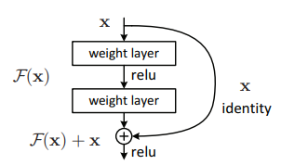
U-Net with resnet encoder
Project goals > Task > Literature review & Research > Baseline architecture – U-Net with ResNet-34 encoder > …
General > U-Net > U-Net with ResNet encoder
Some architectures utilize pre-trained classification model as encoder.
ResNet - introduced in 2015 (1st place ILSVRC). utilizing skip connections to jump over some layers. solves the vanishing gradient problem.
Good performance - we reviewed various
implementation with good results on similar datasets.
Relatively lightweight
Fully convolutional NN and no FC layers -> less trainable wights.
Limited computational resources.
Notes:
אנחנו בחרנו להשתמש במשקולות pre-trained של רשת קלסיפיקציה שנקראת ResNet. הוצגה ב2015 והגיעה לתוצאות מאוד גבוהות בתחרויות בינלאומיות.
היתרונות שלה – ביצועים טובים וקלת משקל (כאשר משאבי החישוב שלנו מוגבלים יחסית).

Slide 20
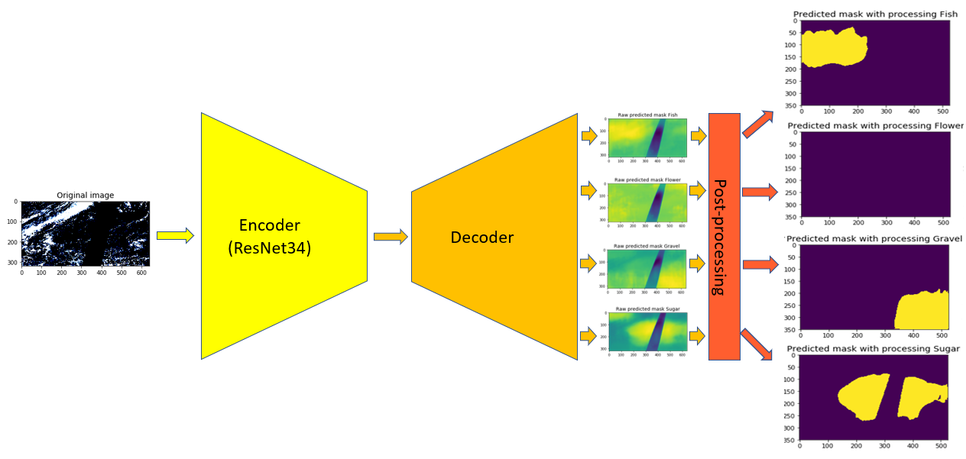
Baseline Architecture: U-net with Resnet34 encoder
… > Literature review & Research > Baseline architecture > First architecture - Adding reconstruction decoder > …
General > Model > Train > Results
Notes:
לאחר שבחרנו ארכיטקטורה, בחרנו מימוש baseline עליו נבצע את המשימה ונממש את הפתרון שלנו. Encoder-decoder כמו שדיברנו. השינוי היחיד הוא שלאחר היציאה מה-decoder קיים post-processing המצבע thresholding.

Slide 21

Implementation - Model
… > Literature review & Research > Baseline architecture > First architecture - Adding reconstruction decoder > …
General > Model > Train > Results
Python 3.7, PyTorch, Torchvision, catalyst
Encoder: pre-trained ResNet-34 (ImageNet)
Fully convolutional layers – kernel size: 3x3
Down-sample using max pool layers.
Up-sample using DeConv layers.
~1.3M trainable parameters
Notes:
הפתרון מומש ב-pytorch. עבור ה-encoder השתמשנו ב- Resnet34 שאומנה מראש על ImageNet.

Slide 22
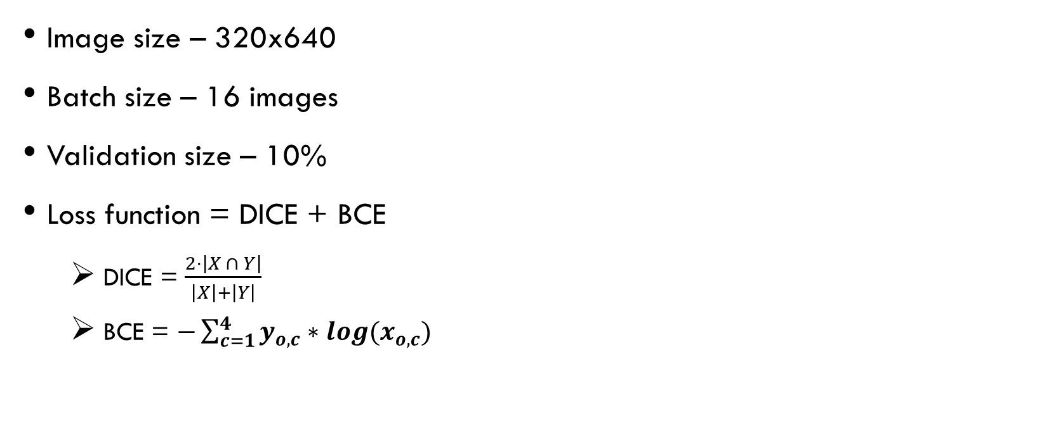
Implementation - Train
… > Literature review & Research > Baseline architecture > First architecture - Adding reconstruction decoder > …
General > Model > Train > Results
Image size – 320x640
Batch size – 16 images
Validation size – 10%
Loss function = DICE + BCE
DICE = $\frac{2⋅\left|X ∩ Y\right|}{\left|X\right|+\left|Y\right|}$
BCE = $−\sum_{c=1}^{4}{y_{o,c}∗log(x_{o,c})}$

Slide 23
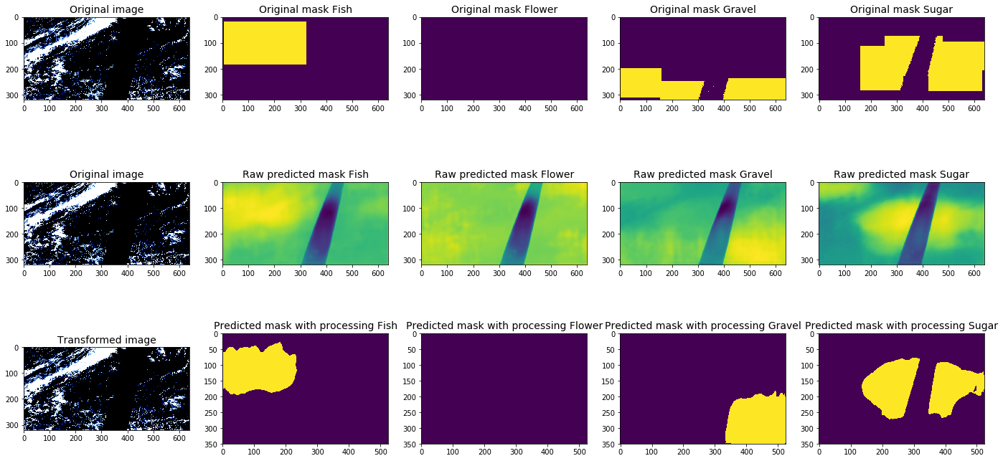
Results
… > Literature review & Research > Baseline architecture > First architecture - Adding reconstruction decoder > …
General > Model > Train > Results
Privat score = 0.64064, Public score = 0.64819
Notes:
Public 25% of test set
Private 75% of test set – המשמעותי מביניהם. מראה על יכולת הכללה טובה של המערכת.
אבשלום – עד פה

Slide 24
First Architecture: Adding reconstruction decoder
… > Baseline architecture > First architecture > Second architecture – No skips in reconstruction decoder > …
Assumption > Overview > Implementation > Results > Conclusion
Assumption
A harder task as reconstruction, includes the information needed to achieve the easier one, which is, segmentation
Notes:
הוד - מפה

Slide 25
First Architecture - overview
… > Baseline architecture > First architecture > Second architecture – No skips in reconstruction decoder > …
Assumption > Overview > Implementation > Results > Conclusion
Segmentation
Decoder
Post-processing
Encoder
(ResNet34)
Reconstruction
Decoder

Slide 26
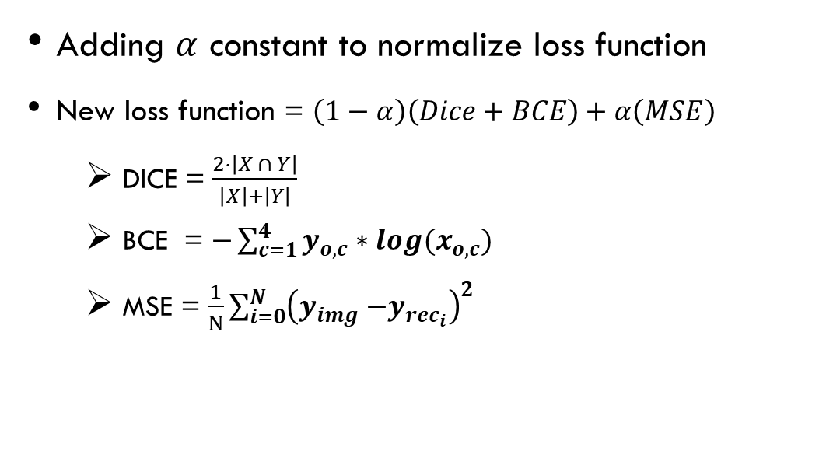
Implementation
… > Baseline architecture > First architecture > Second architecture – No skips in reconstruction decoder > …
Assumption > Overview > Implementation > Results > Conclusion
Adding $α$ constant to normalize loss function
New loss function = $\left(1−α\right)\left(Dice+BCE\right)+α\left(MSE\right)$
DICE = $\frac{2⋅\left|X ∩ Y\right|}{\left|X\right|+\left|Y\right|}$
BCE = $−\sum_{c=1}^{4}{y_{o,c}∗log(x_{o,c})}$
MSE = $\frac{1}{N}\sum_{i=0}^{N}{{\left(y_{img}{−y}_{rec_{i}}\right)}^{2}}$

Slide 27
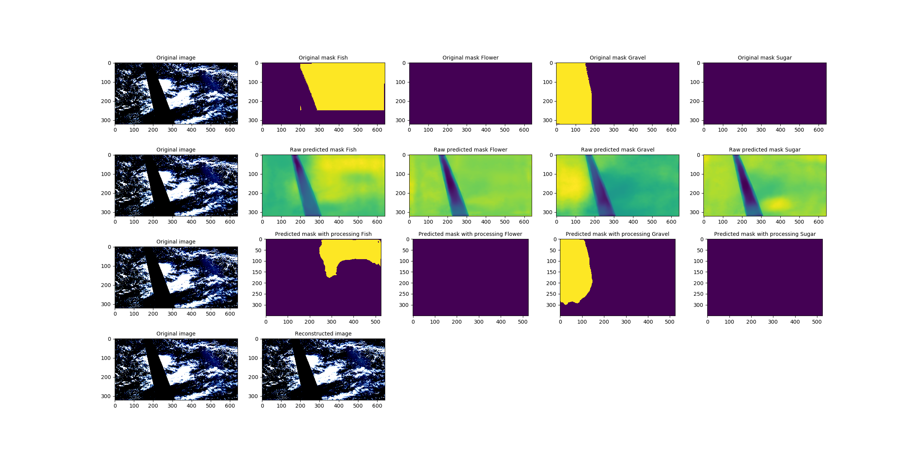
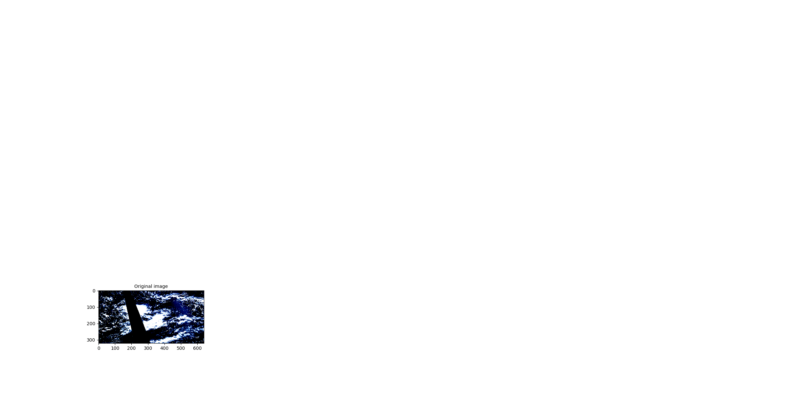
results
… > Baseline architecture > First architecture > Second architecture – No skips in reconstruction decoder > …
Assumption > Overview > Implementation > Results > Conclusion
Privat score = 0.64126 (prev = 0.64064), Public score = 0.64363 (prev = 0.64819)

Slide 28
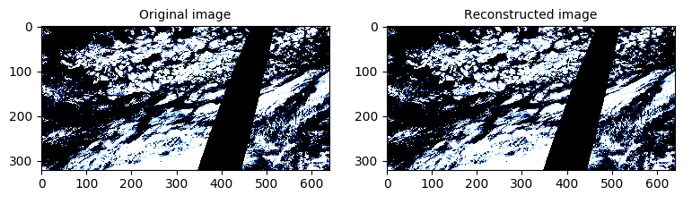
results
… > Baseline architecture > First architecture > Second architecture – No skips in reconstruction decoder > …
Assumption > Overview > Implementation > Results > Conclusion
The image has been fully reconstructed

Slide 29
RESULTS
… > Baseline architecture > First architecture > Second architecture – No skips in reconstruction decoder > …
Assumption > Overview > Implementation > Results > Conclusion
The image has been fully reconstructed at a very early stage of the train

Slide 30
Conclusion
… > Baseline architecture > First architecture > Second architecture – No skips in reconstruction decoder > …
Assumption > Overview > Implementation > Results > Conclusion
Conclusion
We should make it harder on the new decoder to reconstruct the image
Assumption
Skips might be too helpful, we should try to avoid them

Slide 31
Second Architecture: no skips in the reconstruction decoder
… > First architecture > Second architecture > Final architecture – No skips in both decoders > …
General > Results > Conclusion & Thoughts
Segmentation
Decoder
Post-processing
Encoder
(ResNet34)
Reconstruction
Decoder

Slide 32
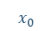
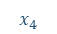
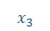
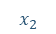
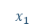
Second Architecture
… > First architecture > Second architecture > Final architecture – No skips in both decoders > …
General > Results > Conclusion & Thoughts
Level 5
No
Skip
Input
Image
Level 4
16x320x640
$$x_{0}$$
64
3x320x640
64x160x320
32x160x320
Level 3
$$x_{1}$$
64
64x80x160
Level 2
64x80x160
$$x_{2}$$
128
128x40x80
Level 1
128x40x80
Conv 3x3 ReLU
256
Crop & Skip
$$x_{3}$$
256x20x40
256x20x40
Max pool
$$x_{4}$$
Up-Conv 2x2
512x10x20

Slide 33
Second Architecture
… > First architecture > Second architecture > Final architecture – No skips in both decoders > …
General > Results > Conclusion & Thoughts
Level 5
No
Skip
Input
Image
Level 4
16x320x640
No
Skip
$$x_{0}$$
3x320x640
64x160x320
32x160x320
Level 3
No
Skip
$$x_{1}$$
64x80x160
Level 2
64x80x160
No
Skip
$$x_{2}$$
128x40x80
Level 1
128x40x80
Conv 3x3 ReLU
256
Crop & Skip
$$x_{3}$$
256x20x40
256x20x40
Max pool
$$x_{4}$$
Up-Conv 2x2
512x10x20

Slide 34
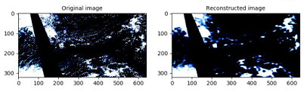
second Architecture - Results
… > First architecture > Second architecture > Final architecture – No skips in both decoders > …
General > Results > Conclusion & Thoughts
Privat score = 0.64255 (prev = 0.64126), Public score = 0.64841 (prev = 0.64363)
A better scores achieved
As expected, reconstruction decoder has struggled reconstructing the original image

Slide 35
Conclusion and thoughts
… > First architecture > Second architecture > Final architecture – No skips in both decoders > …
General > Results > Conclusion & Thoughts
Question has arisen
Will the local data which came from the skips in the original architecture could be now provided by the reconstruction decoder instead?
Conclusion
We should try to remove the skips from the original (segmentation) decoder and observe the results

Slide 36
Final Architecture: No skips in both decoders
… > Second architecture > Final architecture – No skips in both decoders > Results > Conclusions> …
Segmentation
Decoder
Post-processing
Encoder
(ResNet34)
Reconstruction
Decoder

Slide 37
Final Architecture: No skips in both decoders
… > Second architecture > Final architecture – No skips in both decoders > Results > Conclusions> …
Input
Image
No
Skip
No
Skip
No
Skip
Conv 3x3 ReLU
Level 1
Conv 3x3 ReLU
256
Crop & Skip
Crop & Skip
Max pool
Max pool
Up-Conv 2x2
Up-Conv 2x2
No
Skip
No
Skip
No
Skip
No
Skip

Slide 38
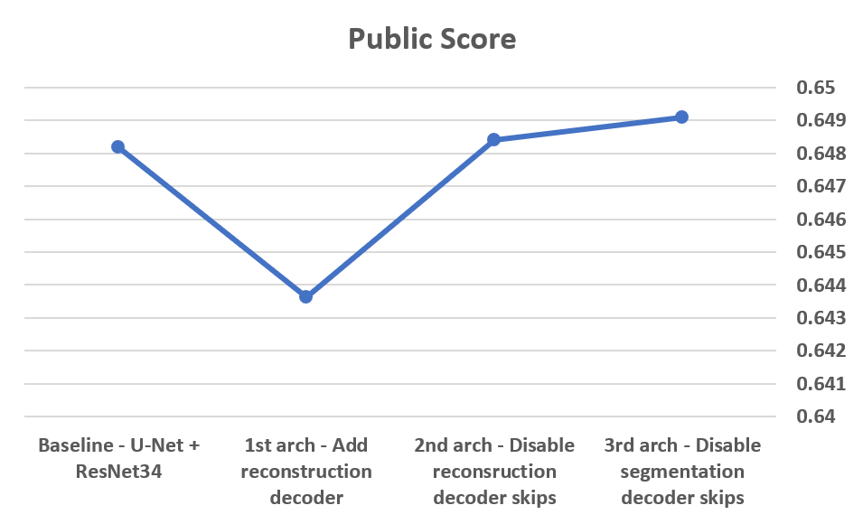
Results – scores - public
… > Second architecture > Final architecture > Results > Conclusions > Potential future work
Scores > Visualization
Score = 0.64908
No real improvement
Not destructive

Slide 39
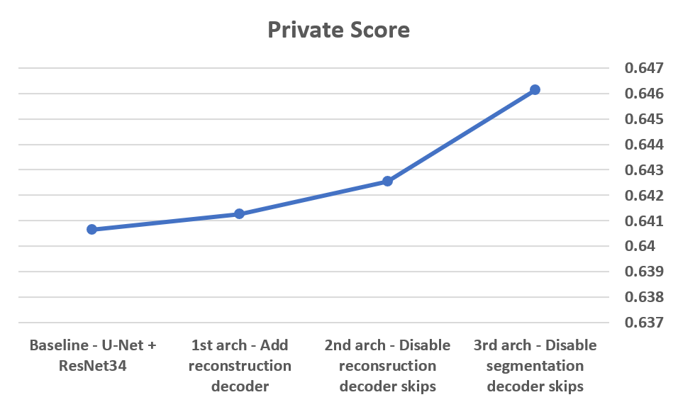
Results – scores – Private
… > Second architecture > Final architecture > Results > Conclusions > Potential future work
Scores > Visualization
Score = 0.64613
Steady improvement over architecture changes.

Slide 40
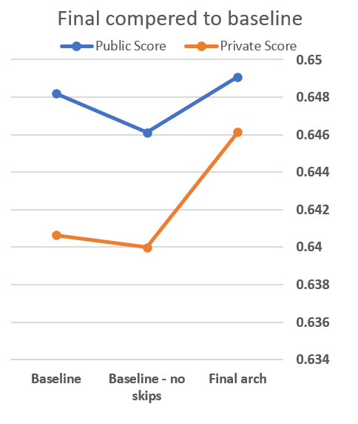
Results – Compare to baseline
… > Second architecture > Final architecture > Results > Conclusions > Potential future work
Scores > Visualization
Baseline with no skips achieve worst results than regular baseline in both public and private scores.
Final architecture is better in both evaluation parameters.

Slide 41
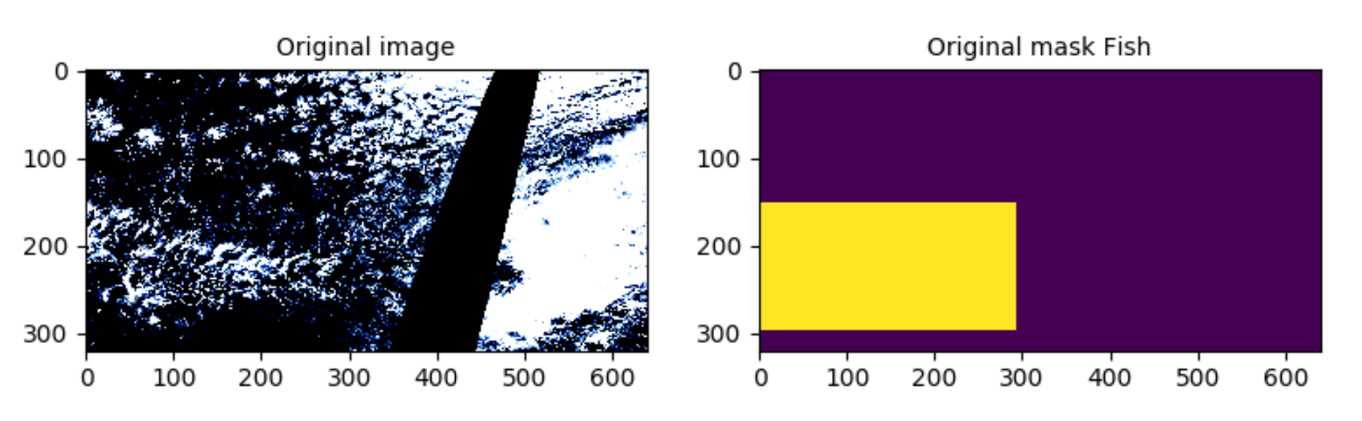
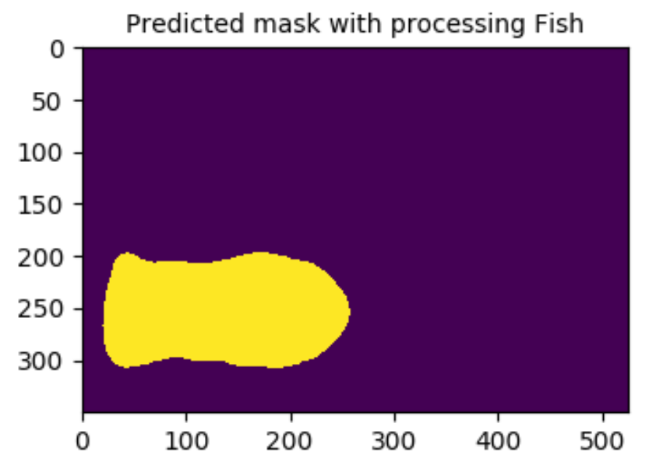
Results - Visualization
… > Second architecture > Final architecture > Results > Conclusions > Potential future work
Scores > Visualization
In some cases GT masks are inferior to our segmentation.

Slide 42
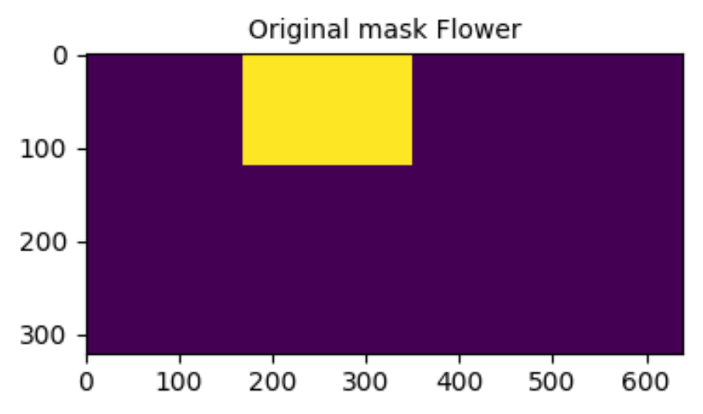
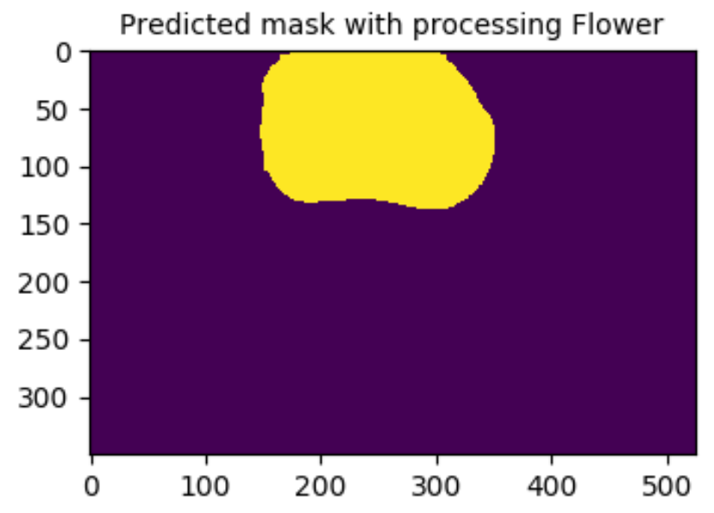
Results - Visualization
… > Second architecture > Final architecture > Results > Conclusions > Potential future work
Scores > Visualization
In some cases GT masks are inferior to our segmentation.

Slide 43
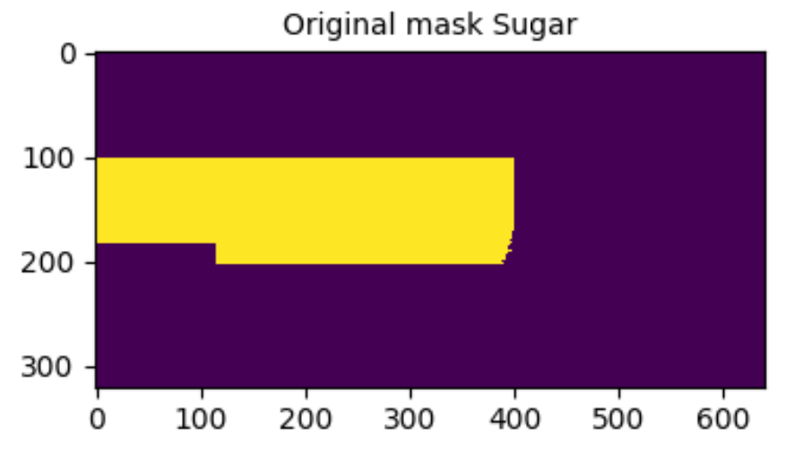
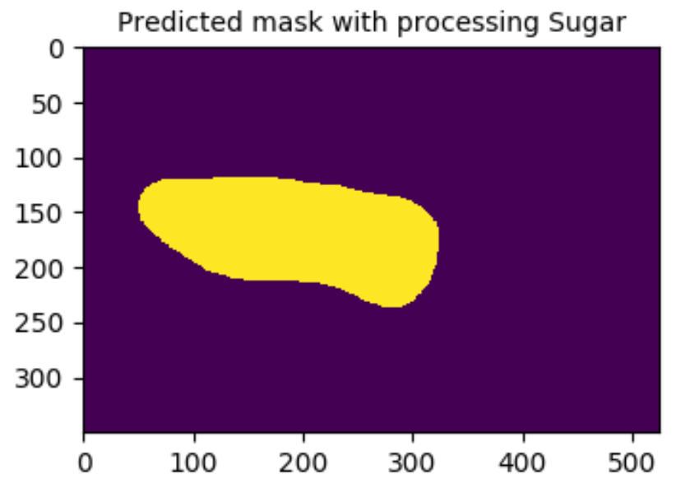
Results - Visualization
… > Second architecture > Final architecture > Results > Conclusions > Potential future work
Scores > Visualization
In some cases GT masks are inferior to our segmentation.

Slide 44
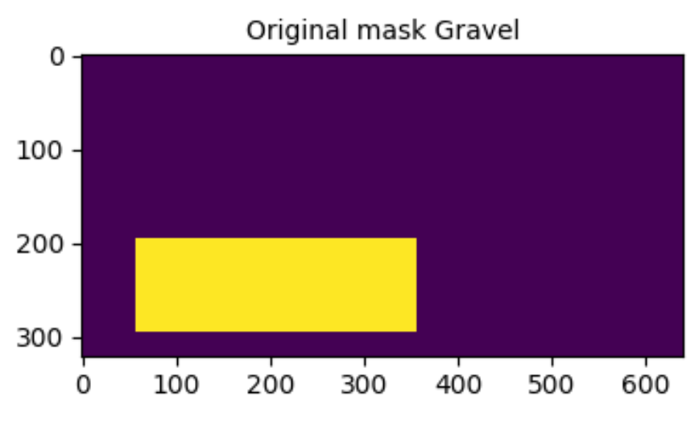
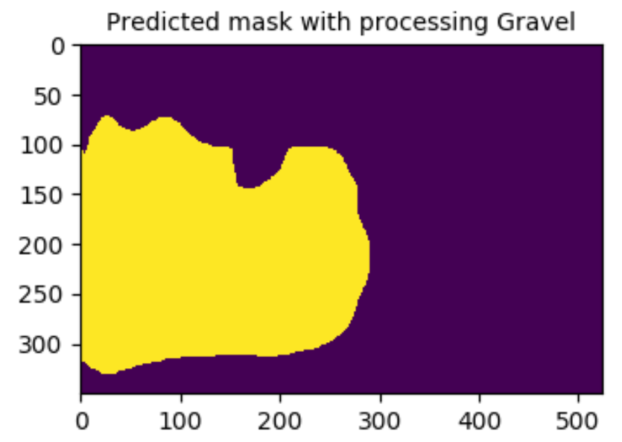
Results - Visualization
… > Second architecture > Final architecture > Results > Conclusions > Potential future work
Scores > Visualization
In some cases they aren’t...

Slide 45
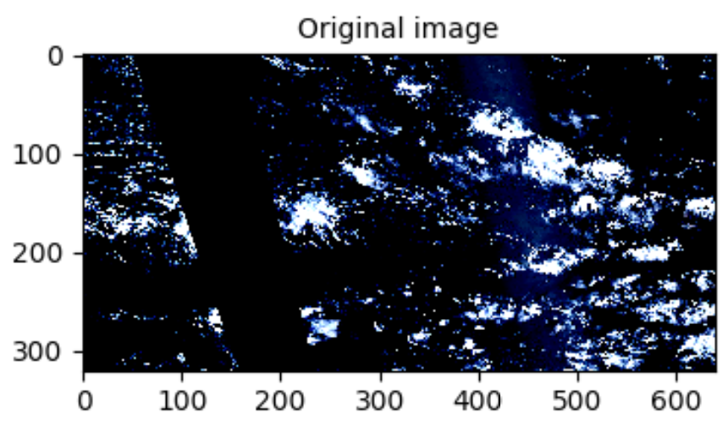
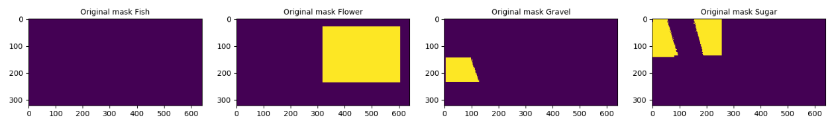
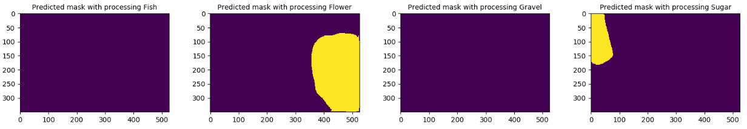
… > Second architecture > Final architecture > Results > Conclusions > Potential future work
Scores > Visualization
More examples:
Notes:
הוד – עד פה

Slide 46
Conclusions (1)
… > Second architecture > Final architecture > Results > Conclusions > Potential future work
By implementing unsupervised learning method (auto-encoder) to U-Net - a widely used supervises learning segmentation architecture, we were able to enhance its performance.
Due to the unsupervised nature of our solution, it can be added to similar architectures (U-Net variants) and improve them with no additional data.
Notes:
מסקנות:
-ע"י מימוש של שיטה מתחום ה-unsupervised, בפרט – האוטואינקודר שאנו הוספנו, הראנו כי ניתן לשפר את U-Net, ארכיטקטורה שגם כיום נחשבת ל-state-of-the-art בתחום הסגמנטציה.
-משום שהפתרון שלנו הוא מתחום ה-unsupervised ניתן להחיל אותו על כל ארכיטקטורה דומה ללא הצורך "להשיג" עוד מידע מתויג (עניין לעיתים יקר או בלתי אפשרי).
אבשלום – מפה ועד הסוף

Slide 47
Conclusions (2)
… > Second architecture > Final architecture > Results > Conclusions > Potential future work
The localized information originally provided by skip connections can be obtained using the reconstruction decoder (auto-encoder) instead.
Inferior data labeling hurt our evaluation scores.
Notes:
מסקנו נוספות:
-הראנו שכאשר מיישמים את הפתרון שלנו ניתן לוותר על חלק משמעותי מהארכיטקטורה המקורית – skip connection. התרומה שלהם בארכיטקטורה המקורית הינה העברת מידע לוקאלי בין הencoder ל-decoder ואילו מימוש ה-auto-encoder בפתרון שאנו מציעים "מחפה" על צורך זה.
-תיוג טוב יותר של הdata יתרום רבות הן לאיכות הפתרון והן לתוצאה המספרית.

Slide 48
Potential future work
… > Second architecture > Final architecture > Results > Conclusions > Potential future work
Implement our solution to more variants of U-Net and other encoder-decoder style architectures to further test of our conclusions.
Implement different kinds of auto-encoders to try and improve performance of our solution.
Notes:
עבודה עתידית או רעיונות להמשך:
-מימוש הפתרון בארכיטקטורות שונות מבוססות encoder-decoder ובפרט - תצורות שונות של unet ע"מ לבסס את התצפית והמסקנות שלנו.
-מימוש האוטואינקודר בצורה שונה ע"מ לשפר את איכות התוצאות. (יש לחקור לעומר את תחום האוטואיקודרים, תחום שלם ועמוק בפני עצמו).

Slide 49
(no) questions?

Slide 50
Thank you

